Slide 1

毕业设计中期答辩
云存储的应用及其实现

Slide 2

云存储的应用及其实现
姓 名：孙君伟
学 号：SA14226355
专 业：软件系统设计
院 系：软件学院
校内导师：周英华
校外导师：胡国华
实习公司：杭州数梦工场科技有限公司

Slide 3
内容摘要
公司简介
公司实习情况
论文情况
实习收获

Slide 4
公司简介
数梦工场：是致力于大数据、云计算开发和服务的提供商，是基于阿里飞天平台，为政企提供云计算和大数据服务
研发方向主要涵盖：大数据、云计算、数据库等领域
公司愿景：用卓越的数据技术，去圆最美好的梦想

Slide 5
公司实习情况
入职：2015年8月1号份正式开始实习，和公司签订10个月实习协议
工作内容：
  8月-11月：系统测试，环境部署，修改问题单
  11月-今：转入云存储，做系统开发

Slide 6
开发工具和环境
工具：IDEA，Node.js ，git，tortoisegit
环境：win10
语言：jade，less，angularjs，java，Python

Slide 7
论文
其涉及的内容如下
论文选题
选题背景
课题内容
解决方案
技术难点
特殊分析
论文进度
主要工作

Slide 8
论文选题
  基于ceph的云存储运维系统的设计和实现

Slide 9
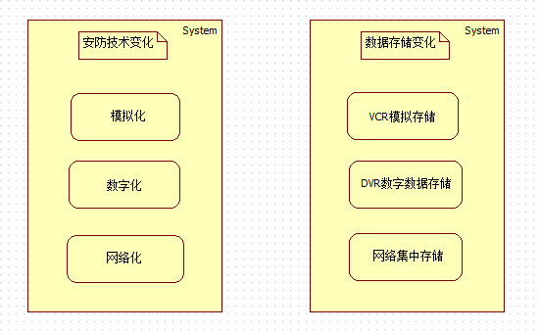
选题背景
    1、海量高清视频数据存储的需求

Slide 10
    2、智慧城市资源共享的需求
    以云计算，物联网，下一代移动通信为主的智慧城市建设已成为国家最主要方向，很多事物上，重大决策应该是建立在对信息全面了解后才做决定，而信息共享就显得尤为重要，而信息共享就会涉及到云存储。可见云存储是适应时代需求，必不可少的技术

Slide 11
课题内容
本课题的主要内容是基于ceph云存储系统的运维，在ceph基础上，通过calamari进一步封装，对外提供可被调用的API，实现对磁盘集群的控制，其主要内容包含如下：
  ceph的部署
  ceph的调优
  容灾和备份
  ceph监控用户界面的实现

Slide 12
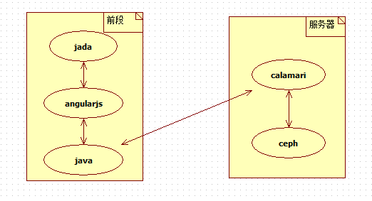
解决方案

Slide 13
技术难点
高可用性：是指当网络上有磁盘损坏时，要通过特定的方式去实现在给用户造成最小额代价下，故障磁盘数据迁移
高效性：在不同环境下，不同的网络磁盘和不同的块在使用效率上会有很大的差异，要通过特殊设计去实现能在一般情况下，效率能被客户接受

Slide 14
特色分析
能实现按需购买存储空间，动态扩容，高稳定性，降低维护成本

Slide 15
论文进度
2015.11-2015.11 熟悉项目所包含的内容和所使用的而技术，学习所涉及的工具和语言
2015.12-2016.01 对用户需求进行分析，组织逻辑实现关系。
2016.02-2016.04 实际去实现项目业务，并结合实际工作，撰写开题报告
2016.05-2016.06 根据实际完成的工作，开始撰写研究生论文
2016.07-2016.07 查阅关于云存储的资料进一步深化论文内容
2016.08-2016.09 请指导老师指导论文中存在的问题，并及时更正，最终完成论文的书写
2016.10-2016.11 按学校要求准备毕业生答辩

Slide 16
主要工作
从项目开始到现在主要做前台界面的显示，后台的和服务器上calamari对接的Java代码

Slide 17
实习收获
解决问题技巧和能力
做项目开发时，有些问题需要自己需要自己潜心研究：比如一些特特殊功能需求的实现，这类问题需要靠自己运用所学的知识去解决，在此过程中会有很多收获和成就感
另有一些问题需要咨询别人，比如开发环境，常见问题而思考了好久也没有思路，而这类问题，很多前人都遇到过且有很好的解决方案，这样的话，通过向前人咨询下就可以很快很好的解决问题，从中同样可以学到东西，还节省了宝贵的时间

Slide 18
询问技巧
在开发工程中，我们经常会遇到这样或那样的问题需要咨询别人，这就需要询问技巧，我认为当遇到不能解决的且非要害问题时，我们先将这个问题放一放，去做其他部分，当我们积攒够一定量的问题后再去请教别人，这样可以防止频繁打断别人的思绪

Slide 19
结束
谢谢老师和同学们的聆听

